Slide 1









ГАЙД
НОВОГОДНЕЕ ДЕКОРИРОВАНИЕ ДОМА
От дизайнера интерьера
​
Полины Чаплановой
- Основатель дизайн студии «POLINA CHAPLANOVA DESIGN»
- Более 19 лет​ создаю​ жилые и общественные интерьеры на
территории России, Испании,
Великобритании, Франции и
на Ближнем Востоке.
- 12 лет опыта работы и реализации
в сегменте ПРЕМИУМ класса.
-​ Член Союза Дизайнеров и Архитекторов.
- Резидент бизнес-клуба для дизайнеров ГРАНИ.
- Резидент сообщества «Нежный бизнес РФ».
- Вхожу в золотую сотню самых развивающихся дизайнеров.
- Спикер образовательных программ.
- Эксперт в программе Доброе утро на первом канале в рубрике «Всякие хитрости» для дома.
​
Считаю что моя ГЛАВНАЯ ЗАДАЧА сделать так, что бы человек был счастлив у себя дома. Испытывал те эмоции которые он хочет испытывать.
​Если Вы хотите авторский интерьер со смыслом и идеей – Вы по адресу!
polinachaplanova.com polinachaplanova@bk.ru +7(903)792-34-98 @polinachaplanovadesign

Slide 2
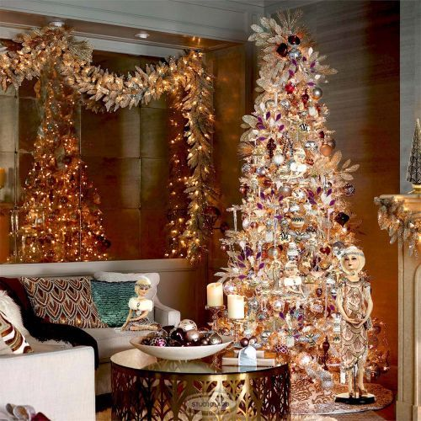
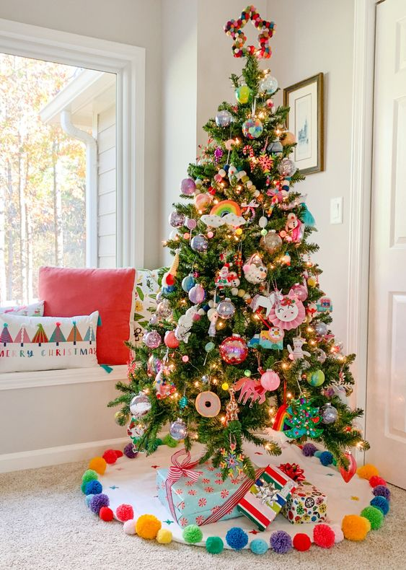
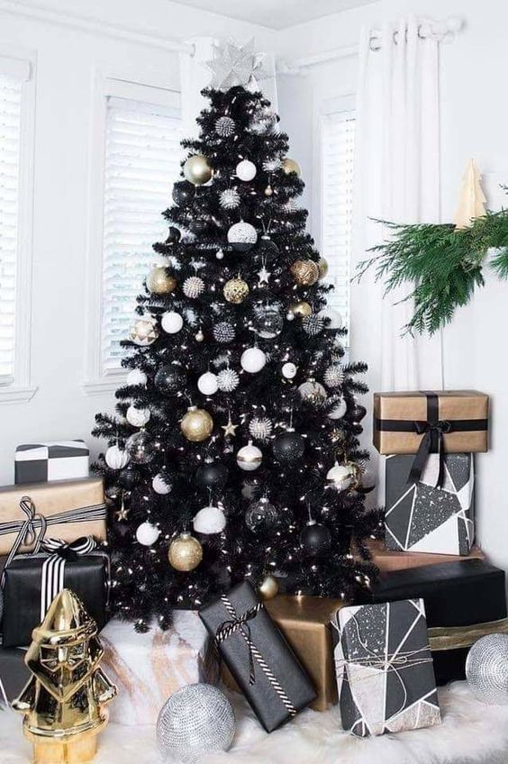
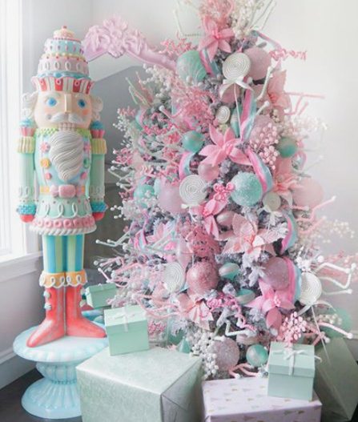
1
Любой новогодний декор начинается с ИДЕИ​
Идея может быть подсказана гороскопом, тематикой вечеринки
(Великого Гэтсби, Стиляги и т.д), фильмом, сказкой, детской темой,
темой СССР, щелкунчиком и т.д.
Фотографии носят информативный характер и взяты из открытого источника интернет
polinachaplanova.com polinachaplanova@bk.ru +7(903)792-34-98 @polinachaplanovadesign

Slide 3
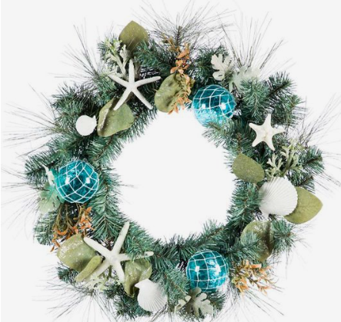
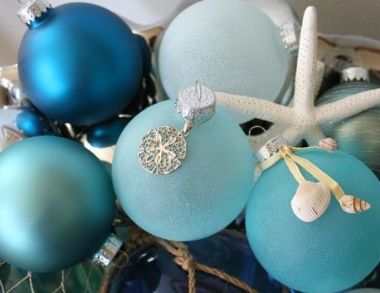
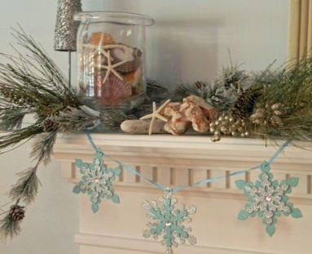
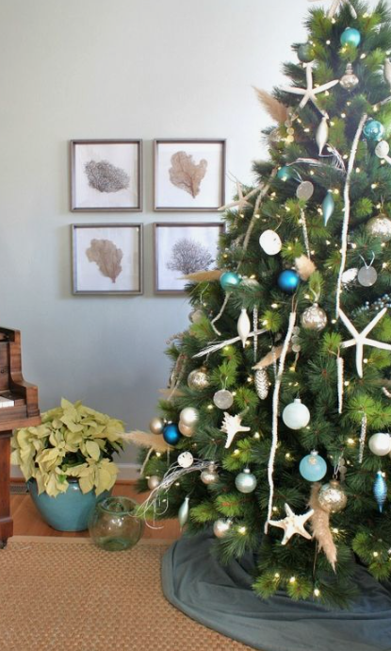
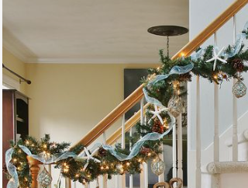
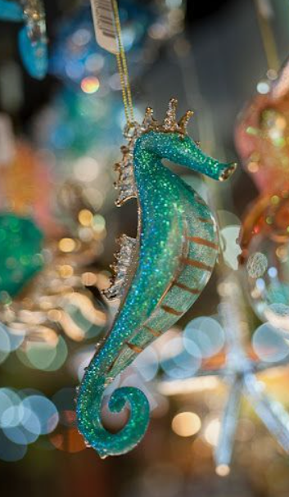
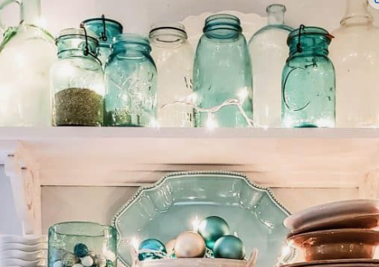
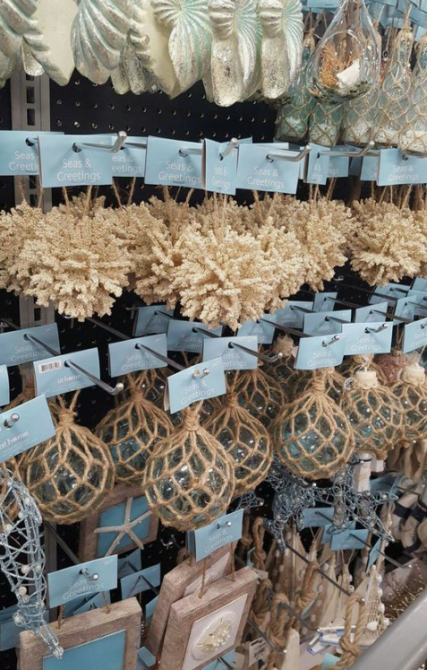
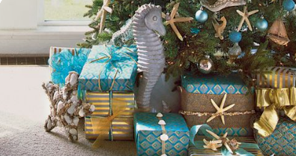
1
Любой новогодний декор начинается с ИДЕИ​
Например: у Вас дома голубой и бежевый цвет. В этом году Вы можете сделать морскую елку. Это оригинально и не банально.
Фотографии носят информативный характер и взяты из открытого источника интернет
polinachaplanova.com polinachaplanova@bk.ru +7(903)792-34-98 @polinachaplanovadesign

Slide 4
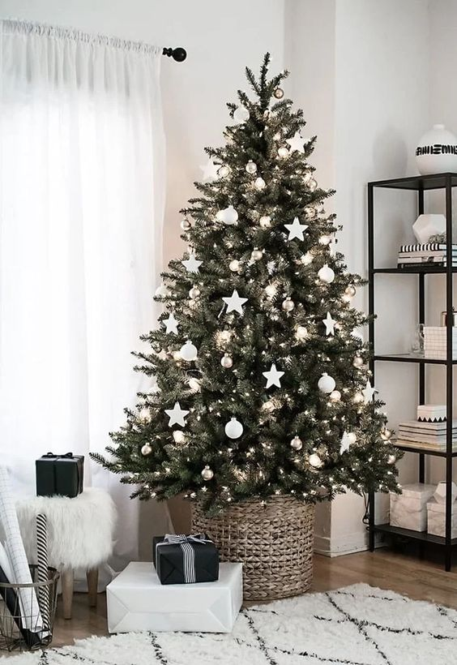
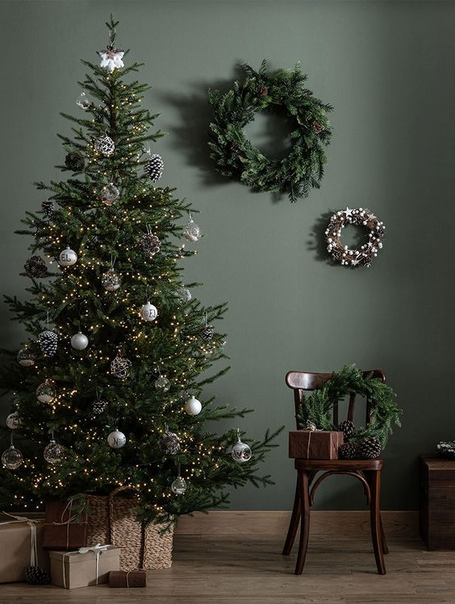
2
Новогодний декор должен вписываться в уже
существующий интерьер по цветовой гамме​
- Цвет вашего дома - точка отсчета
- Выделите 3 основных цвета, на которых построен Ваш интерьер
- Оттенки декора должны дополнять уже существующие в доме
- Традиционные цвета красный, зеленый не всегда смотрится гармонично
в современных домах
- При работе с цветом не упустите основную идею
Фотографии носят информативный характер и взяты из открытого источника интернет
polinachaplanova.com polinachaplanova@bk.ru +7(903)792-34-98 @polinachaplanovadesign

Slide 5


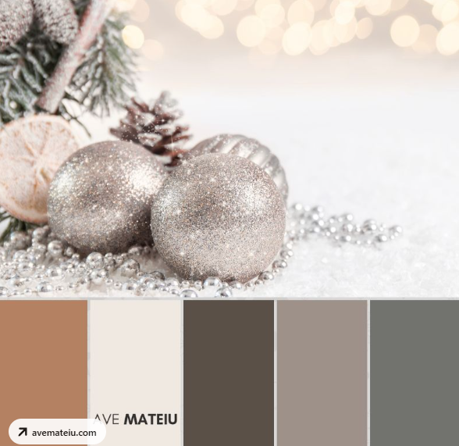
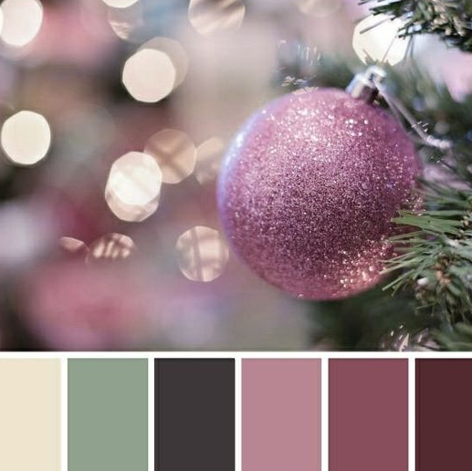
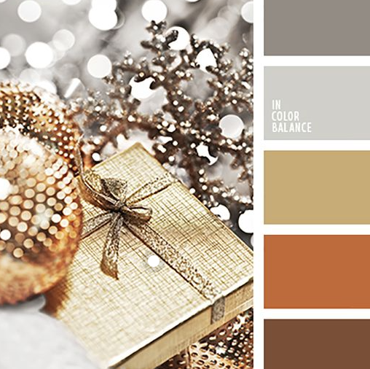
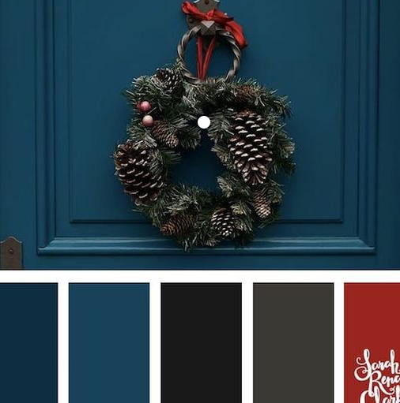

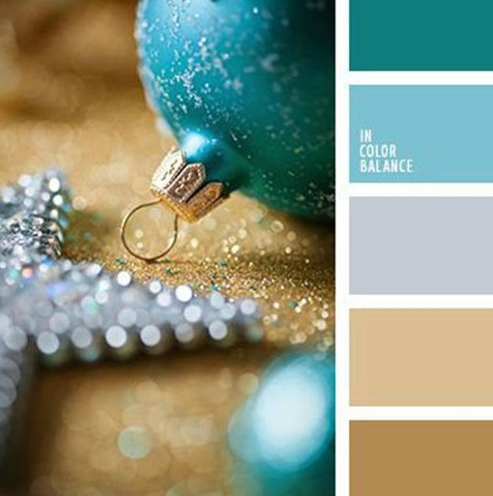
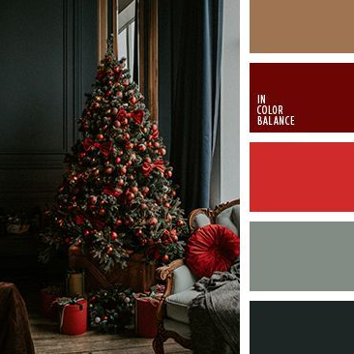
2
Новогодний декор должен вписываться в уже
существующий интерьер по цветовой гамме​
Примеры гармоничных сочетаний:
Фотографии носят информативный характер и взяты из открытого источника интернет
polinachaplanova.com polinachaplanova@bk.ru +7(903)792-34-98 @polinachaplanovadesign

Slide 6

2
Новогодний декор должен вписываться в уже
существующий интерьер по цветовой гамме​
А Вы знали почему традиционные цвета на новый год зеленый и красный?
Красный - возбуждает, приковывает взгляд, блокирует логику.
Зеленый - снимает напряжение, успокаивает, но не расслабляет. Под действием зеленого
Человек готов к общению и доверию.
Зеленый с сочетанием с красным – отключает логику, но оставляет дружелюбие и стремление к общению –вот он дух НОВОГО ГОДА!
Совет:
Если Вы не знаете какие у Вас главные цвета в интерьере, сделайте фото, найдите программу в интернете по определению основных цветов и вуаля, Вы их теперь знаете.
Фотографии носят информативный характер и взяты из открытого источника интернет
polinachaplanova.com polinachaplanova@bk.ru +7(903)792-34-98 @polinachaplanovadesign

Slide 7
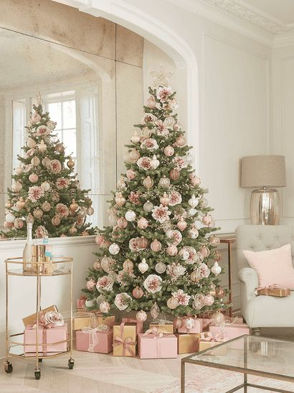
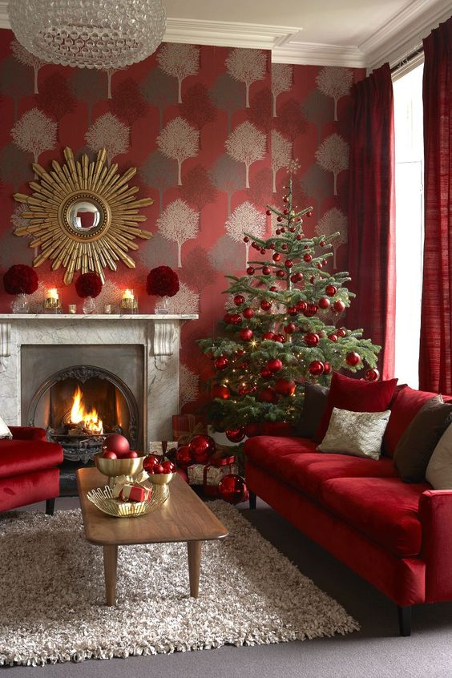
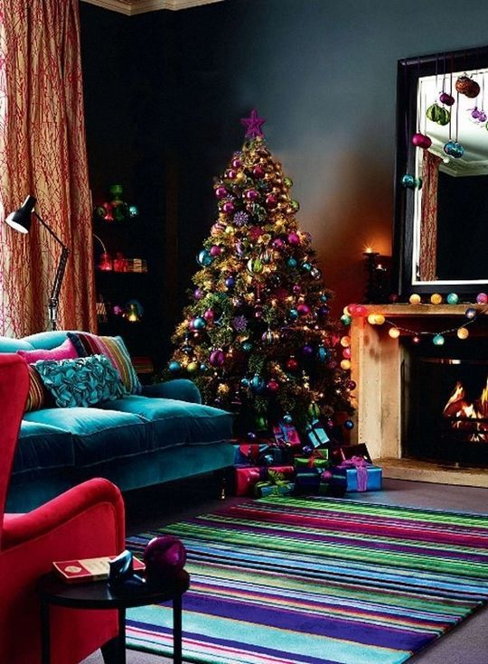
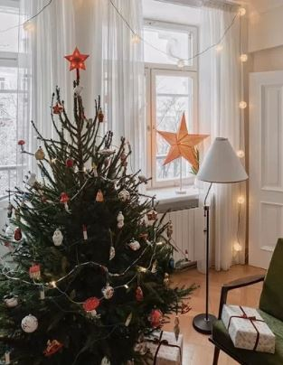
2
Новогодний декор должен вписываться в уже
существующий интерьер по цветовой гамме​
Фотографии носят информативный характер и взяты из открытого источника интернет
polinachaplanova.com polinachaplanova@bk.ru +7(903)792-34-98 @polinachaplanovadesign

Slide 8
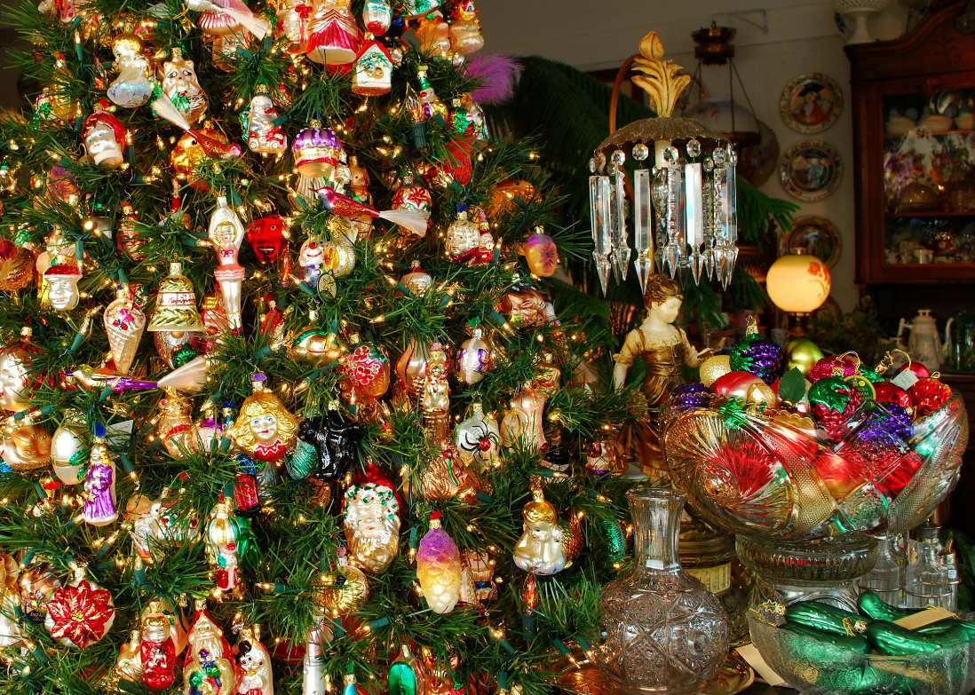
3
Выдержать общий стиль и меру
- Не стоит украшать все элементы
интерьера (стены, двери, окна, зеркала, камин) и доставать все игрушки и гирлянды которые у вас есть
- Выделяйте что-то главное и делайте на этом акцент (как правило это елка)
- Используйте законы композиции и не забывайте про масштаб, симметрию, золотое сечение
Не превращайте дом в новогоднюю ярмарку
Правило масштаба или правило трех:
мелкий
- средний
большой
Пример: декоративный набор
Берем большой предмет, пару средних и несколько маленьких
Фотографии носят информативный характер и взяты из открытого источника интернет
polinachaplanova.com polinachaplanova@bk.ru +7(903)792-34-98 @polinachaplanovadesign

Slide 9
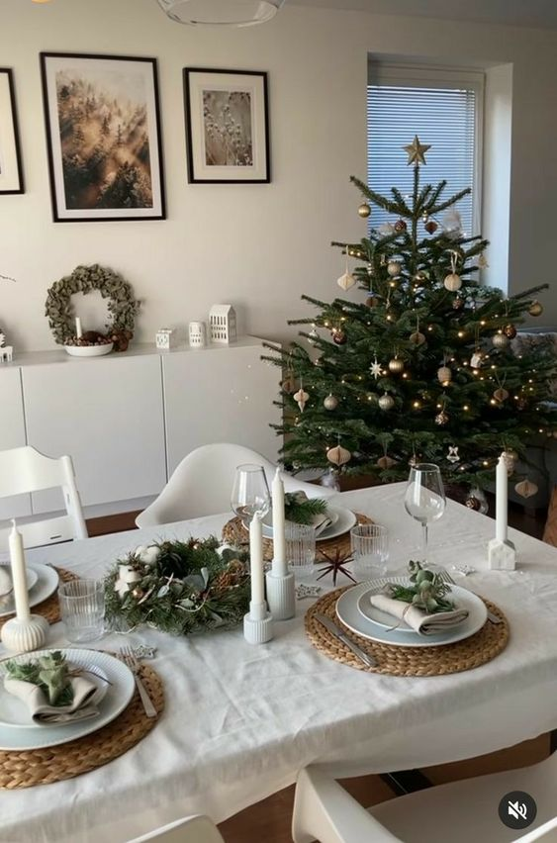
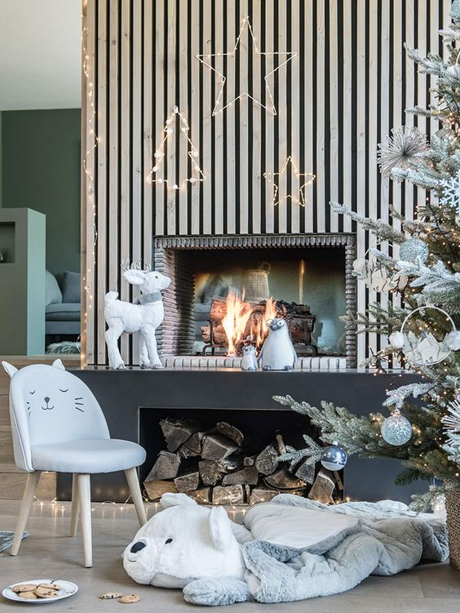
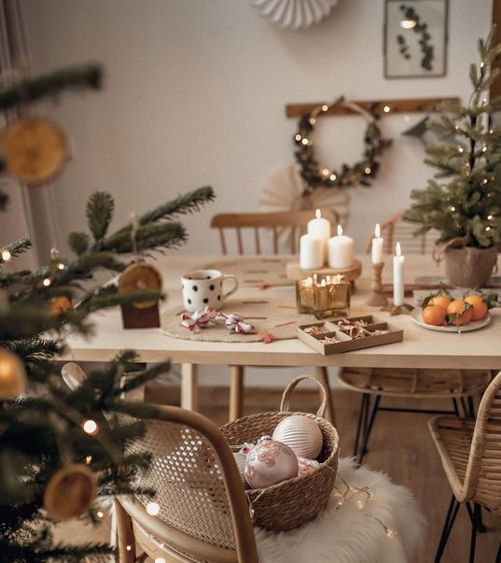
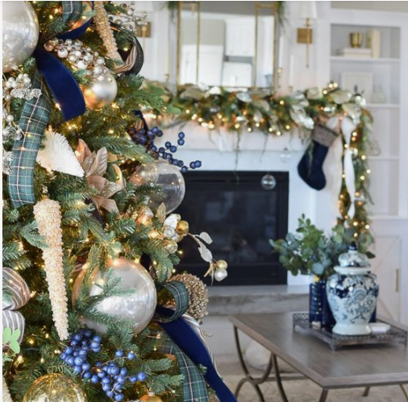
3
Выдержать общий стиль и меру
Дальше приведу примеры стилей в интерьере, которые встречаются наиболее часто в моей практике.
Фотографии носят информативный характер и взяты из открытого источника интернет
polinachaplanova.com polinachaplanova@bk.ru +7(903)792-34-98 @polinachaplanovadesign

Slide 10
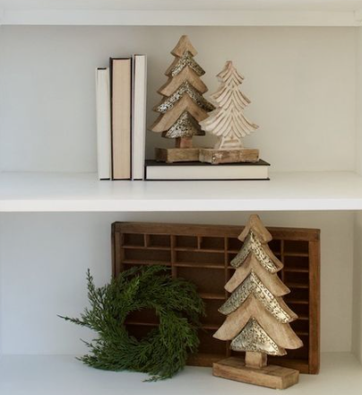
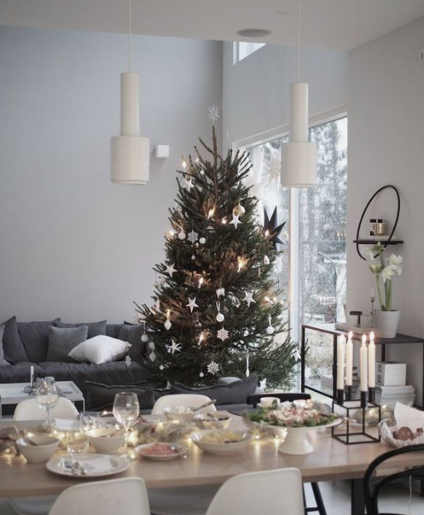
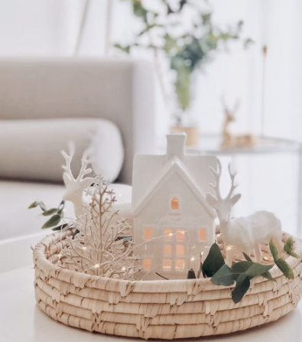
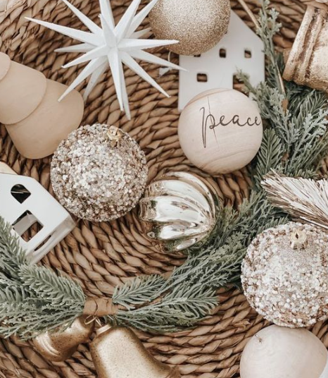
3
Выдержать общий стиль и меру
СКАНДИНАВСКИЙ СТИЛЬ
00
Скандинавский стиль — лаконичный, функциональный, уютный и самый демократичный. Интерьер сдержан, помещения наполнены светом и воздухом, в отделке и мебели используются преимущественно натуральные материалы: дерево, камень, ткани, стекло.
Фотографии носят информативный характер и взяты из открытого источника интернет
polinachaplanova.com polinachaplanova@bk.ru +7(903)792-34-98 @polinachaplanovadesign

Slide 11
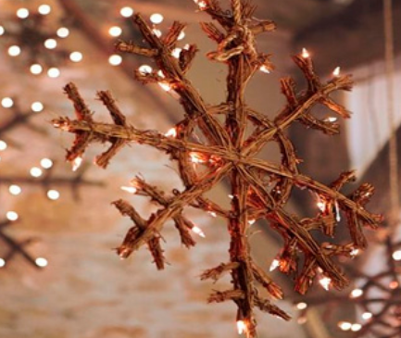
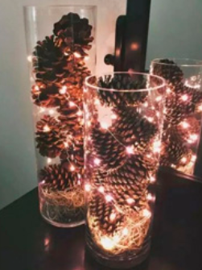
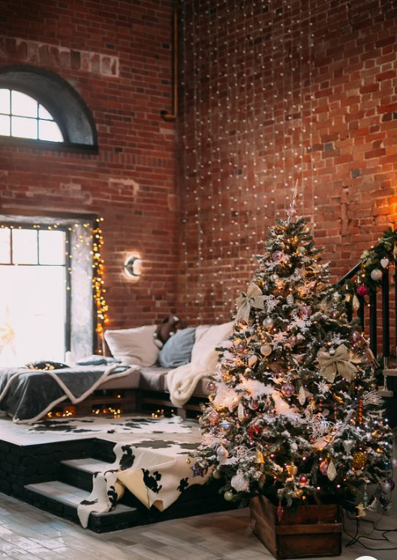
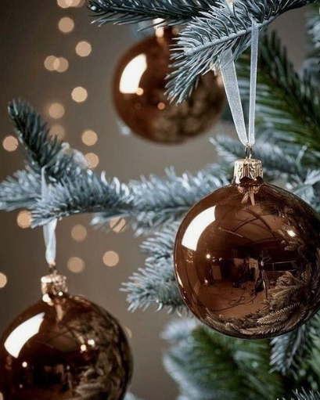
3
Выдержать общий стиль и меру
СТИЛЬ ЛОФТ
00
Лофт - это просторное открытое помещение с промышленным характером, брутальное, немного грубоватое в оформлении, вместе с тем оригинальное и уютное. Дизайн в стиле лофт характеризуется не только общими чертами крупногабаритного помещения, но и особой цветовой гаммой, расстановкой мебели, особенностями декорирования, способами отделки поверхностей. Основные материалы: кирпич, бетон, металл, дерево
Фотографии носят информативный характер и взяты из открытого источника интернет
polinachaplanova.com polinachaplanova@bk.ru +7(903)792-34-98 @polinachaplanovadesign

Slide 12
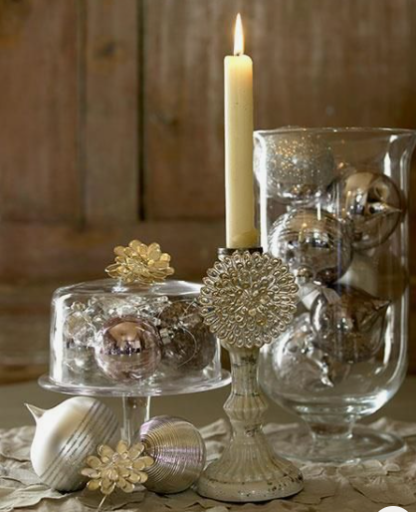
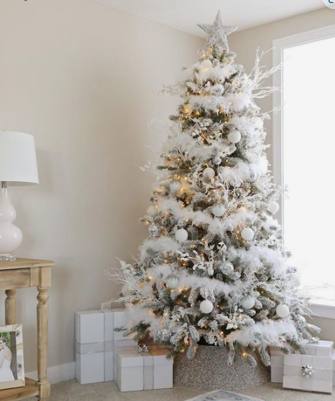
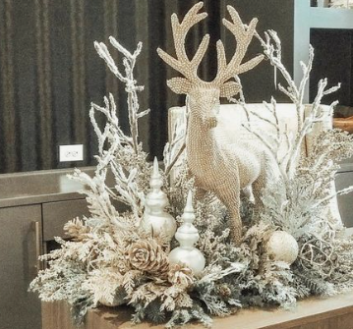
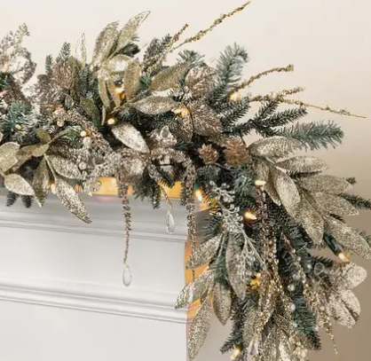
3
Выдержать общий стиль и меру
СОВРЕМЕННАЯ КЛАССИКА
00
В основе колористического решения в стиле современная классика лежат светлые тона: кремовый, светло-серый, бежевый, оливковый, светло-песочный. Дополняют их темные благородные оттенки: коричневый, натуральное дерево, темно-серый.
Сочетание классических элементов таких как лепнина и современных (например) мебель , свет делает этот стиль интересным и одним из самых популярных .
Фотографии носят информативный характер и взяты из открытого источника интернет
polinachaplanova.com polinachaplanova@bk.ru +7(903)792-34-98 @polinachaplanovadesign

Slide 13
4
Елка - главная на празднике
Выберите место для елки. Оптимально большой холл, гостиная
Соотнесите размер комнаты и елку. Елка должна смотреться гармонично и в масштабе помещения.
- В небольших помещениях ель лучше располагать у стены, в большой комнате -
с возможностью обойти и закрутить хоровод.
Настоящая или искусственная -решать Вам. Но живая елка главная, на искусственной главный декор.
- Учитывайте цветовую гамму общую стилистику. Соберите базовые цвета на каждый год (например золото, серебро, белый). Остальные игрушки докупайте по тематике и идеи.
Для красивого сочетания используйте теплые и холодные тона игрушек.
От цвета и декора выбираем температуру гирлянды (холодная или теплая)
Если подходит по идею то цветную.
Последовательность украшения елки:
гирлянды и верхушка, бусы, ленты, шары , дорогие игрушки ( лучше вверху)
- Украшения на елку начинаем с больших к маленьким, желательно не менее 3 размеров
- Убедитесь в безопасности. Если есть дети и животные используйте небьющиеся игрушки и декор
Чем пушистей дерево тем меньше игрушек
Выбирайте место для елки, где есть источник питания.
-Удлинитель - не самая лучшая и безопасная идея
Фотографии носят информативный характер и взяты из открытого источника интернет
polinachaplanova.com polinachaplanova@bk.ru +7(903)792-34-98 @polinachaplanovadesign

Slide 14
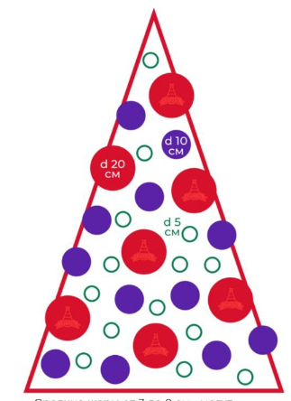

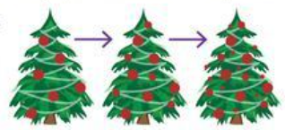
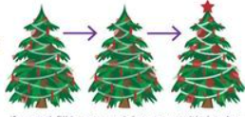
4
Елка - главная на празднике
Схемы декорирования елки
Ориентировочно
Высота елки,м | Декор (шары, банты, цветы и т.д) шт | Гирлянд (светодиоды). шт
90 | 40-80 | 250-500
120 | 70-140 | 500-1000
150 | 90-180 | 600-1200
180 | 160-320 | 700-1600
200 | 250-500 | 1300-2600
250 | 280-550 | 2600-5200
280 | 325-650 | 3250-6500
Примечание: гирлянды все разные расчет для LED
Фотографии носят информативный характер и взяты из открытого источника интернет
polinachaplanova.com polinachaplanova@bk.ru +7(903)792-34-98 @polinachaplanovadesign

Slide 15
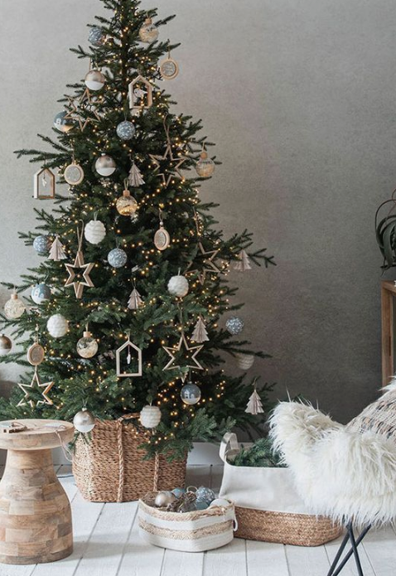
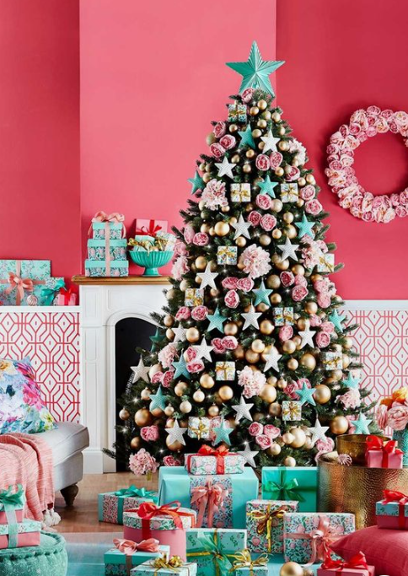
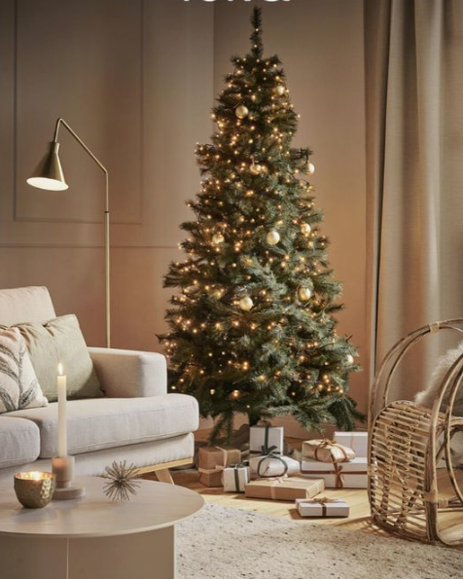
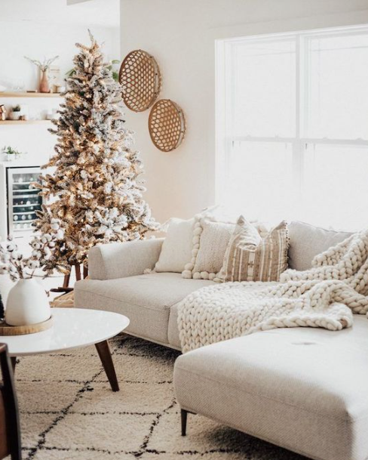
4
Елка - главная на празднике
polinachaplanova.com polinachaplanova@bk.ru +7(903)792-34-98 @polinachaplanovadesign

Slide 16
4
Елка - главная на празднике
Интересные факты про Елку
Первая новогодняя ёлка в мире появилась в Северной Европе в 1510 году.
Первая новогодняя ёлка на Руси появилась в 1669 году благодаря Петру I.
В древности новогодние ёлки делали из деревянных чурбаков, а в качестве украшения использовали раскрашенные гусиные перья.
Первым украсил ёлку восковыми свечами теолог Мартин Лютер.
Для обеспечения пожаробезопасности возле ёлки обязательно ставили ведро с водой.
Среднестатистическая новогодняя ёлка растёт в среднем 7–10 лет.
Искусственные ели разлагаются столетиями.
Самой высокой в Европе живой елкой до недавнего времени считалось 40-етровое дерево в Беловежской пуще в Беларуси.
В России самой высокой новогодней елью считается ёлка, установленная в 2013 году в Москве на Поклонной горе. Высота ёлки — 46,5 метров.
Искусство ёлочных игрушек. В России в 18-м веке зародилось искусство создания стеклянных ёлочных игрушек. Город Клин до сих пор славится своими изделиями, украшающими ели по всему миру.
Вкусные иголки. Иголки ели съедобны и содержат много витамина C. Они могут использоваться для приготовления чая, сиропа или даже варенья.
Благодаря ёлкам мы дышим. В среднем, взрослое дерево за год производит около 120 кг кислорода, что достаточно для дыхания двух человек.
polinachaplanova.com polinachaplanova@bk.ru +7(903)792-34-98 @polinachaplanovadesign

Slide 17
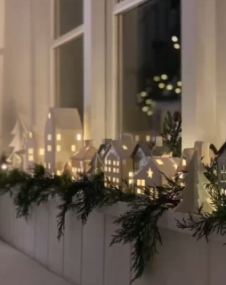


5
Свет - как разный сценарий
- Новый год - это атмосфера, наполненная теплым светом: свечи, гирлянды, фонари
- Продумывайте разные сценарии для новогодней ночи, для уютного вечера, для танцев, для просмотра новогодних фильмов
используйте преимущественно теплый свет
Используйте подсветку горизонтальных поверхностей
Стеклянный декор с гирляндой
При создании дома мечты позаботьтесь заранее где у вас будет стоять елка и предусмотрите туда розетку.
На окнах в откосах так же предусмотрите розетки для гирлянд.
Фотографии носят информативный характер и взяты из открытого источника интернет
polinachaplanova.com polinachaplanova@bk.ru +7(903)792-34-98 @polinachaplanovadesign

Slide 18




5
Свет - как разный сценарий
Фотографии носят информативный характер и взяты из открытого источника интернет
polinachaplanova.com polinachaplanova@bk.ru +7(903)792-34-98 @polinachaplanovadesign

Slide 19

2025
ТРЕНДЫ на елки
1. Ретро-елка (винтаж)
2. Авангардная (молодежная) елка
3. Сканди-елки
4. Эко-ель
5. Елка зеленая
6. Барби елка с бантами
7. Диско-елка
8 . Народная фольклорная елка
(елка из игрушек из фетра и сделанных своими руками)
Фотографии носят информативный характер и взяты из открытого источника интернет
polinachaplanova.com polinachaplanova@bk.ru +7(903)792-34-98 @polinachaplanovadesign

Slide 20




2025
ТРЕНДЫ на елки
1. Ретро-елка
Фотографии носят информативный характер и взяты из открытого источника интернет
polinachaplanova.com polinachaplanova@bk.ru +7(903)792-34-98 @polinachaplanovadesign

Slide 21




2025
ТРЕНДЫ на елки
2. Авангардная елка
Фотографии носят информативный характер и взяты из открытого источника интернет
polinachaplanova.com polinachaplanova@bk.ru +7(903)792-34-98 @polinachaplanovadesign

Slide 22




2025
ТРЕНДЫ на елки
3. Сканди-елка
Фотографии носят информативный характер и взяты из открытого источника интернет
polinachaplanova.com polinachaplanova@bk.ru +7(903)792-34-98 @polinachaplanovadesign

Slide 23




2025
ТРЕНДЫ на елки
4. Эко-елка
Фотографии носят информативный характер и взяты из открытого источника интернет
polinachaplanova.com polinachaplanova@bk.ru +7(903)792-34-98 @polinachaplanovadesign

Slide 24




2025
ТРЕНДЫ на елки
5. Елка зеленая (зеленая деревянная змея)
Фотографии носят информативный характер и взяты из открытого источника интернет
polinachaplanova.com polinachaplanova@bk.ru +7(903)792-34-98 @polinachaplanovadesign

Slide 25




2025
ТРЕНДЫ на елки
6. Барби елка и банты
Фотографии носят информативный характер и взяты из открытого источника интернет
polinachaplanova.com polinachaplanova@bk.ru +7(903)792-34-98 @polinachaplanovadesign

Slide 26




2025
ТРЕНДЫ на елки
7. Диско – елка ( с диско шарами)
Фотографии носят информативный характер и взяты из открытого источника интернет
polinachaplanova.com polinachaplanova@bk.ru +7(903)792-34-98 @polinachaplanovadesign

Slide 27




2025
ТРЕНДЫ на елки
8. Народная фольклорная елка
(елка из игрушек из фетра и сделанных своими руками)
Фотографии носят информативный характер и взяты из открытого источника интернет
polinachaplanova.com polinachaplanova@bk.ru +7(903)792-34-98 @polinachaplanovadesign

Slide 28




Заменители елки ( креативные идеи)
Подвесная, на стене, угловая, ткань на стене
Фотографии носят информативный характер и взяты из открытого источника интернет
polinachaplanova.com polinachaplanova@bk.ru +7(903)792-34-98 @polinachaplanovadesign

Slide 29




Заменители елки ( креативные идеи)
Элементы в виде елки
Фотографии носят информативный характер и взяты из открытого источника интернет
polinachaplanova.com polinachaplanova@bk.ru +7(903)792-34-98 @polinachaplanovadesign

Slide 30




ПОДАРКИ
Подарки под елкой должны соответствовать цветовой гамме и идеи
Новогоднего декора вашего дома
Фотографии носят информативный характер и взяты из открытого источника интернет
polinachaplanova.com polinachaplanova@bk.ru +7(903)792-34-98 @polinachaplanovadesign

Slide 31




2025
ТРЕНДЫ на подарки
Если Вы их вручаете отдельно
Упаковка с использование натуральных материалов.
Это:
крафт бумага (+черный крафт) и пакеты
растения, специи, шишки, ягоды, корица, туя, бадьян, фрукты
джутовые веревки, бусы, перья, кружево, ленты
Маркеры, печатки, серпантин
Фотографии носят информативный характер и взяты из открытого источника интернет
polinachaplanova.com polinachaplanova@bk.ru +7(903)792-34-98 @polinachaplanovadesign

Slide 32



2025
ТРЕНДЫ на подарки
Упаковка с эффектом воздушности, шика и гламура:
Перья, ленточки, розовый цвет, золото.
Фотографии носят информативный характер и взяты из открытого источника интернет
polinachaplanova.com polinachaplanova@bk.ru +7(903)792-34-98 @polinachaplanovadesign

Slide 33




ДЕКОР ДОМА
Виньетка в интерьере - небольшая композиция из нескольких предметов, которая отражает стиль и характер интерьера. Предметы могут быть не практичными с точки зрения быта, но сочетаться между собой по цвету или тону и наполнять комнату особым настроением.
Виньетку размещают на разных поверхностях , например журнальном столе, комоде, подоконнике.
Новогодняя виньетка делается по принципу трех масштабов: высокое больше, низкое пару, что-то маленькое и свечи (гирлянды)
Что использовать:
шишки
свечи
шарики
растения
декор
Фотографии носят информативный характер и взяты из открытого источника интернет
polinachaplanova.com polinachaplanova@bk.ru +7(903)792-34-98 @polinachaplanovadesign

Slide 34




ДЕКОР ДОМА
Декорируйте дом согласно выбранному стилю (классический ( красный зеленый), эко, ретро, авангард, диско, русский стиль) и т.д)
Фотографии носят информативный характер и взяты из открытого источника интернет
polinachaplanova.com polinachaplanova@bk.ru +7(903)792-34-98 @polinachaplanovadesign

Slide 35




ДЕКОР ДОМА
Декорируйте дом согласно выбранному стилю (классический ( красный зеленый), эко, ретро, авангард, диско, русский стиль) и т.д)
Очень актуальна тема декор своими руками и на подарки так же.
Фотографии носят информативный характер и взяты из открытого источника интернет
polinachaplanova.com polinachaplanova@bk.ru +7(903)792-34-98 @polinachaplanovadesign

Slide 36




ДЕКОР ДОМА
Свечи
Что используем: стекло, воду, плавающие свечи, растительный декор
Осторожно огонь, соблюдаем технику безопасности
Фотографии носят информативный характер и взяты из открытого источника интернет
polinachaplanova.com polinachaplanova@bk.ru +7(903)792-34-98 @polinachaplanovadesign

Slide 37




ДЕКОР ДОМА
Композиции со стеклом
Что используем: стекло, воду, крупную соль, клей
Фотографии носят информативный характер и взяты из открытого источника интернет
polinachaplanova.com polinachaplanova@bk.ru +7(903)792-34-98 @polinachaplanovadesign

Slide 38




ДЕКОР ДОМА
Лестницы
Цветовую гамму соблюдайте с общей новогодней стилистикой
Подумать о безопасности детей и животных
Фотографии носят информативный характер и взяты из открытого источника интернет
polinachaplanova.com polinachaplanova@bk.ru +7(903)792-34-98 @polinachaplanovadesign

Slide 39





ДЕКОР ДОМА
Камины
Фотографии носят информативный характер и взяты из открытого источника интернет
polinachaplanova.com polinachaplanova@bk.ru +7(903)792-34-98 @polinachaplanovadesign

Slide 40




ДЕКОР ДОМА
Текстиль
Используйте разный масштаб рисунка: большой, средний, маленький
Количество орнаментов не более 5
Растительный хорошо сочетается с геометрией
Не делайте весь текстиль новогодний, пару акцентов в виде подушек и пледа будет достаточно
Цветовую гамму соблюдайте с общей новогодней стилистикой
Фотографии носят информативный характер и взяты из открытого источника интернет
polinachaplanova.com polinachaplanova@bk.ru +7(903)792-34-98 @polinachaplanovadesign

Slide 41




ДЕКОР ДОМА
Текстиль
Фотографии носят информативный характер и взяты из открытого источника интернет
polinachaplanova.com polinachaplanova@bk.ru +7(903)792-34-98 @polinachaplanovadesign

Slide 42




ДЕКОР ДОМА
Новогодний стол
Идея заложенная в общую концепцию новогоднего декора диктует и стиль сервировки, выбор посуды, аксессуаров и цветовую гамму
Композиция на столе очень важна, она как правило располагается в центре стола. Помните, что законы композиции везде одинаковые.
Сочетайте разную посуду и разных сервизов это придаст оригинальность вашей идеи
Не забывайте про то, что еда тоже играет важную роль на столе и имеет свой цвет
Белая посуда универсальная, яркость можно добавить за счет декора
Фотографии носят информативный характер и взяты из открытого источника интернет
polinachaplanova.com polinachaplanova@bk.ru +7(903)792-34-98 @polinachaplanovadesign

Slide 43


Примеры новогоднего декорирования из Наших проектов.
Фотографии носят информативный характер и взяты из открытого источника интернет
polinachaplanova.com polinachaplanova@bk.ru +7(903)792-34-98 @polinachaplanovadesign

Slide 44




Вывод: Украшения дома к новому году это всегда магия и неиссякаемый источник вдохновения.
Украшайте дом с удовольствием!
А если у Вас нет времени или вдохновение еще не пришло, но Вы хотите СКАЗКУ, Вы всегда можете обратиться к Нам!
Мы поможем Вам подобрать новогодний декор и сделать
Ваш дом мечты сказочным к самому волшебному празднику!
Услуги студии POLINA CHAPLANOVA DESIGN
Мы предлагаем полный спектр услуг по новогоднему
оформлению под ключ:
Украшения елки
Привезем установим пышную живую или искусственную ель, украсим новогодними игрушками и декором и создадим атмосферу волшебства и уюта.
Освещение
Новогоднее освещение один из ключевых аспектов новогодним оформлением. Мы предлагаем разнообразные варианты цветового оформления, которое добавит иллюзий и волшебства ваше помещение.
Новогоднее декорирование
Новогодние композиции, хвойные гирлянды, венки, сервировка стола, текстиль прекрасное дополнение к праздничной обстановке.
Мастер- классы
Проводим новогодние мастер - классы по изготовлению зимних композиции, рождественских венков, декоративных елок, декора для дома.

Slide 45


Пусть новый год принесет Вам только хорошее!
А ваш красивый и уютный дом соберет все самые яркие воспоминания и эмоции от этого светлого праздника!
Верьте в чудеса, чудите сами!
Студия дизайна интерьера
POLINA CHAPLANOVA DESIGN
От всей души Поздравляет Вас с наступающим годом!
Для связи:
сайт: polinachaplanova.com
почта: polinachaplanova@bk.ru
тел: +7(903)792-34-98
соц. сети @polinachaplanovadesign

